Slide 1
Работа смотрового кабинета
Областной онкологический диспансер г. Актау

Slide 2
Приказ и.о. Министра здравоохранения Республики Казахстан от 5 января 2011 года № 7.Зарегистрирован в Министерстве юстиции Республики Казахстан 14 февраля 2011 года № 6774.
Приказ Министра здравоохранения Республики Казахстан от 2 августа 2013 года № 452. Зарегистрирован в Министерстве юстиции Республики Казахстан 10 сентября 2013 года № 8687

Slide 3
Смотровые кабинеты подразделяются на женские и мужские.
Основной задачей смотровых кабинетов является проведение
профилактического осмотра мужчин возрастной группы от 30 лет, а женщин от 18 лет (что обусловлено высоким процентом воспалительных и фоновых гинекологических заболеваний в данной возрастной группе) с целью раннего выявления злокачественных опухолей и предопухолевых заболеваний визуальных локализаций (наружные половые органы, молочная железа, щитовидная железа, прямая кишка, губы, органы полости рта, кожные покровы, периферические лимфатические узлы). Эти органы доступны осмотру и пальпации, а также могут быть обследованы с помощью цитологического метода.
Опухоли наружных локализаций, которые можно обнаружить в ходе профилактических осмотров, составляют 30% среди всех злокачественных опухолей у лиц обоего пола и почти 40% - у женщин.

Slide 4
В соответствии с основными задачами смотровой кабинет осуществляет:
- доврачебный опрос (сбор акушерско-гинекологического у женщин и урологического у мужчин анамнеза);
- осмотр всех женщин с 18 лет и мужчин с 30 лет, обратившихся впервые в течение года в амбулаторно-поликлиническое учреждение;
- осмотр кожи, ротовой полости и наружных половых органов (у женщин - бимануальное влагалищное исследование, осмотр шейки матки в зеркалах, взятие мазков с шейки матки и цервикального канала на цитологическое исследование);
- пальпацию щитовидной и молочных желез, живота, периферических лимфатических узлов;
- трансректальное пальцевое исследование;
- направление на дообследование и санацию пациентов с выявленным заболеванием или с подозрением на заболевание к профильному врачу-специалисту;
- учет и регистрацию проводимых профилактических осмотров и результатов цитологических исследований по установленным формам первичной медицинской документации;
- проведение санитарно-просветительной работы среди граждан,
посещающих поликлинику.

Slide 5
МЕТОДИКА ОБСЛЕДОВАНИЯ В СМОТРОВОМ КАБИНЕТЕ
В смотровых кабинетах подлежат обследованию в обязательном порядке кожные покровы, органы ротовой полости, периферические лимфатические узлы, щитовидная железа, молочные железы, половые органы, прямая кишка.
Перед началом осмотра медицинский работник проводит краткий доврачебный опрос, обращая внимание на появление слабости, утомляемости, снижение аппетита, наличие болевых ощущений в животе или поясничной области, изменение цвета или появление примесей крови в выделениях.
При жалобах на осиплость голоса и кашель, которые не очень беспокоят пациента, можно заподозрить рак гортани или легких, а при малейших затруднениях проглатывания твердой пищи – опухоль пищевода или кардиального отдела желудка.
Следует выяснить, нет ли «ранок» во рту, увеличивающихся родимых пятен или родинок, изъязвлений кожи, выделений из сосков. При опросе женщин следует обращать внимание на нарушение менструального цикла, наличие и появление болей и атипичных кровяных выделений в межменструальном периоде и в менопаузе.
У мужчин выясняется нет ли затруднений при мочеиспускании и его частота в ночное время .
Отмечается также наличие запоров и чередование запоров с поносами, слизи и кровяных выделений из прямой кишки, увеличение живота, уменьшение количества мочи. Результаты анкетирования заносятся в анамнестическую карту посетителя смотрового кабинета.

Slide 6
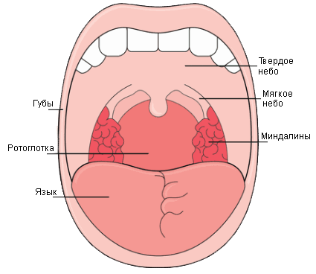
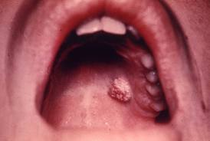
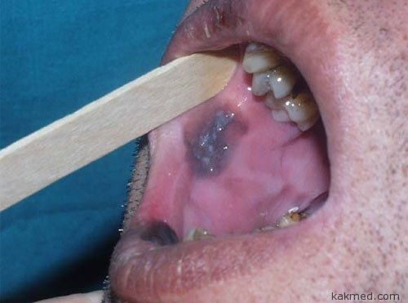
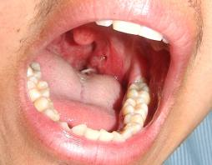
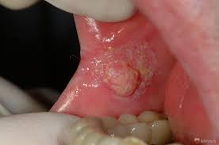
Осмотр полости рта. Обследование начинают с ротовой полости. С
помощью одноразового шпателя осматривают слизистую губ, щек, десен,
языка. Для осмотра языка его кончик берут марлевой салфеткой и
подтягивают наружу. Цель осмотра – обнаружение лейкоплакий, трещин,
изъязвлений слизистой.
оснащение:
Шпатель
Медицинский фонарик
Перчатки

Slide 7
Осмотр кожных покровов.
Последовательно осматривают кожу лица, головы, шеи, туловища и конечностей с целью выявления пигментных бородавчатых и узелковых образований, изъязвлений.
Следует обращать внимание на наличие длительно существующих гиперемированных участков кожи с шероховатой поверхностью и наклонностью к изъязвлению, которые располагаются в области тела, подвергающихся воздействию раздражающих факторов (трение краев одежды, воздействие солнечных лучей, химических веществ и т.д.).
С течением времени на этих местах могут возникнутьузелковые и бородавчатые образования. Наиболее частой локализацией рака
и предрака является кожа лица.
Большую опасность на наличие злокачественной пигментной опухоли кожи – меланомы, представляют собой темные и синюшно-багровые пятна и узелковые образования, возвышающиеся над поверхностью кожи, склонные к увеличению и изъязвлению.
Такие образования часто встречаются на коже
живота, спины, нижних конечностей.

Slide 8
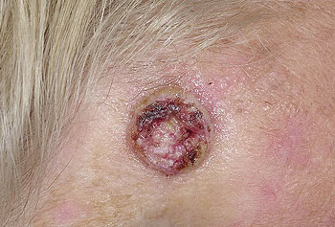
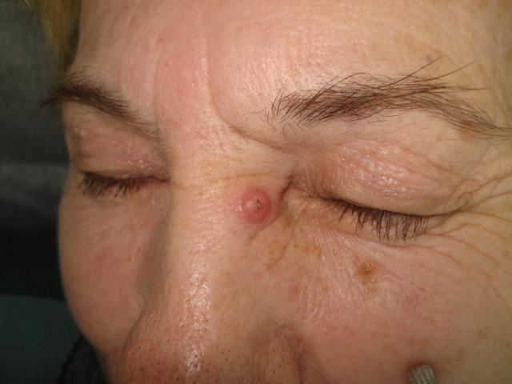
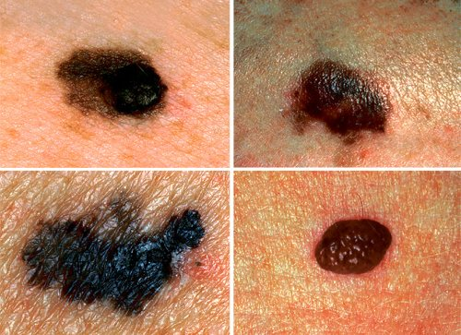
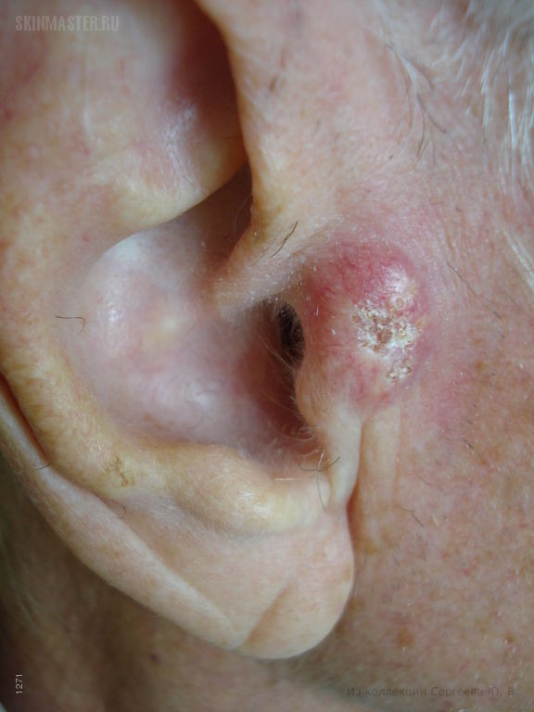
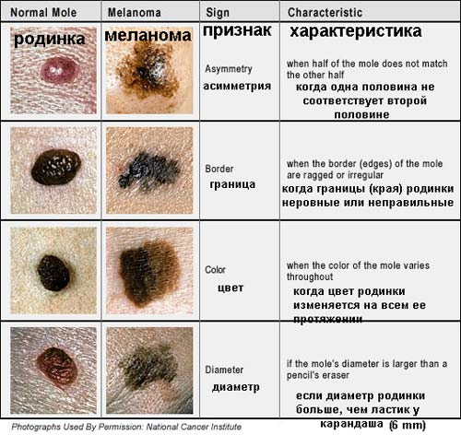

Slide 9
Пальпация лимфатических узлов.
Последовательно пальпируют периферические лимфатические узлы: шейные, надключичные, подмышечные и паховые.
Пальпация шейных и надключичных лимфатических узлов осуществляется в положении пациента стоя или сидя.
Медицинский работник становится позади обследуемого.
Пальпацию проводят двумя руками, при этом четырьмя пальцами каждой руки исследуют шейную и надключичную области, а большие пальцы рук располагаются на боковых поверхностях шеи.
Пальпация подмышечных лимфатических узлов проводится отдельно с каждой стороны.
При этом медицинский работник стоит спереди от пациента, положив его руку на свое плечо со стороны осмотра.
Паховые лимфатические узлы пальпируются в положении пациента «лежа на кушетке».

Slide 10
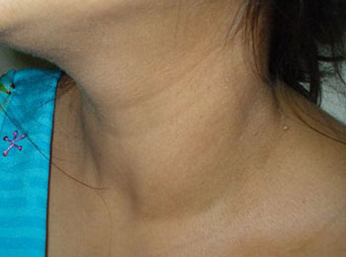
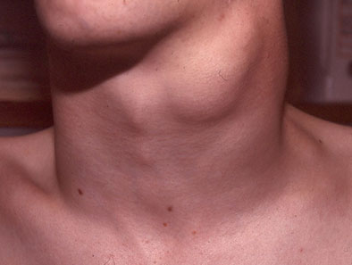
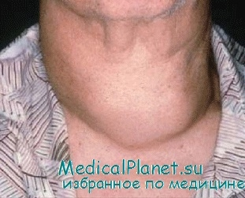
Что оценивается при пальпации щитовидной желез?
При исследовании оцениваются следующие параметры:
Размеры и характер увеличения (диффузное, узловое, смешанное);
консистенция (плотно- или мягкоэластическая);
особенности поверхности (гладкая, бугристая);
наличие или отсутствие узловатых образований;
болезненность;
Обращают внимание:
Асимметричность, увеличение, узловые образования
Появление осиплости голоса;
Затрудненное дыхание и процесс глотания;
Частый кашель без признаков простудного заболевания;
Одышка , болезненность
Что такое норма?
В норме щитовидная железа пальпаторно практически не определяется, поверхность ее гладкая, консистенция мягко эластичная, однородная.

Slide 11
Пальпация щитовидной железы
Пальпация щитовидной железы проводится в положении сидя, спиной к исследующему, наклоненной головой кпереди, необходимо расслабление мускулатуры шеи.
Обследующий накладывает четыре пальца (II — V) каждой руки на щитовидную железу. Большие пальцы располагаются сзади на шее или за ключично-грудино-сосцевидной мышцей
Консистенции и подвижности щитовидной железы в отношении окружающих тканей произво­дится большими пальцами; которые лежат на щитовидной железе.
Во время пальпации больной совершает глотательные движения. Следует отметить, что осмотр и пальпацию щитовидной железы в случае ее ретростернальной локализации целесообразно производить в горизонтальном положении больного с под­ложенным под его плечи валиком.

Slide 13
Пальпация молочной железы
Необходимо:
Теплое и хорошо освещаемое помещение, кушетка.
пациентка должна раздеться до пояса
Обратите внимание на: - Асимметрию или деформацию контура желёз; - Отек или гиперемию кожи; - Деформацию ареолы; - Изменение положения соска.

Slide 14
Надавите на сосок, для определения патологических выделений.
Начните пальпацию используя подушечки указательного,
среднего и безымянного пальцев.
Обследуйте ткань молочной железы прижимая ее к грудной
клетке небольшими циркулярными движениями, по часовой с
стрелке от центра к периферии
Продолжайте пальпацию до тех пор, пока не будет
осмотрена вся железа, включая подмышечный отросток.
Произведите пальпацию ареолы и под сосковой области.
Проведите осмотр по аналогичной схеме с другой стороны
пропальпируйте подмышечные лимфатические узлы, а затем
подключичные лимфоузлы, надключичные л/узлы.

Slide 16
Осмотр и пальпация живота.
Осмотр живота проводится в положении пациента стоя и лежа. Следует обращать внимание на величину и форму живота, наличие асимметрии, изменение сосудистого рисунка кожи, состояние пупка и участие живота в акте дыхания.
Пальпацию живота проводят в положении обследуемого лежа с
согнутыми и несколько приведенными к животу ногами, опущенными вдоль тела руками и при полном расслаблении передней брюшной стенки.
Пальпацию начинают с левой паховой области, мягкими давящими
движениями всей ладонной поверхностью пальцев, постепенно продвигаясь по ходу толстой кишки до правой паховой области. Затем пальпацию продолжают по средней линии живота от лона вверх, пальпируют области пупка, эпигастрия до мечевидного отростка.
Далее пальпируют правое и левое подреберья (печень и селезенку). При этом обращают внимание на наличие плотных образований, узлов. Увеличение живота, распластанная форма его могут быть признаками асцита.
При пальпации могут быть обнаружены опухолевые образования в верхних и нижних отделах живота, а также в области пупка

Slide 17
Пальцевое исследование прямой кишки
Пальцевое исследование прямой кишки является доступным методом и позволяет диагностировать опухоль в 80 – 90 % случаев.
Задачами пальцевого исследования прямой кишки является:
Оценка состояния тканей анального канала
Оценка состояния слизистой оболочки прямой кишки
Определение состояния окружающих прямую кишку органов и тканей
Определение состояние предстательной железы.
Оценка характера каловых масс и наличие патологических примесей в кале.

Slide 18
Положение пациента – коленно-локтевое либо лежа на левом боку с приведенными к животу ногами.
Проводится визуальный осмотр области ануса на предмет наличия геморроидальных узлов, полипов, папиллом, анальных трещин, изменений кожи перианальной области
Указательным пальцем в перчатке, обильно смазанным вазелиновым маслом начинают осторожное исследование прямой кишки на всю длину пальца.
При исследовании можно определить тонус сфинктера, наличие патологических образований на стенках анального канала и прямой кишки, наличие патологических выделений из прямой кишки, форму и консистенцию простаты, ее бугристость, болезненность стенок прямой кишки

Slide 19
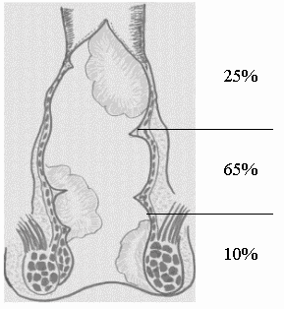
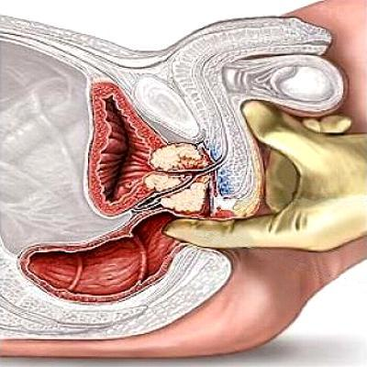

Slide 20
Пальпация предстательной железы
Врач одевает на руку перчатку. Смазывает указательный палец в перчатке любрикантом, затем осторожно вводит его в анус.
Пальпация предстательной железы проводится через переднюю стенку прямой кишки. При этом обращается внимание на ее размеры, форму, консистенцию, наличие узлов, чувствительность.

Slide 21
Осмотр наружных половых органов
Обращают внимание на наличие образований, язв, белого налета, наличие мацерации
Осмотр производиться женщинам на гинекологическом кресле!

Slide 22
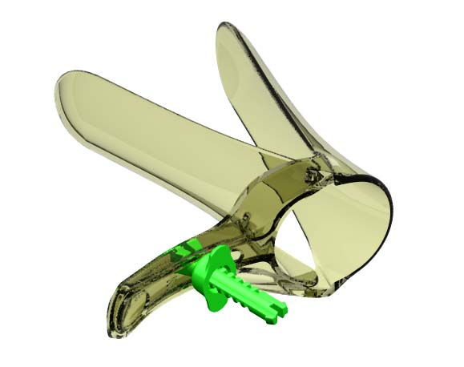
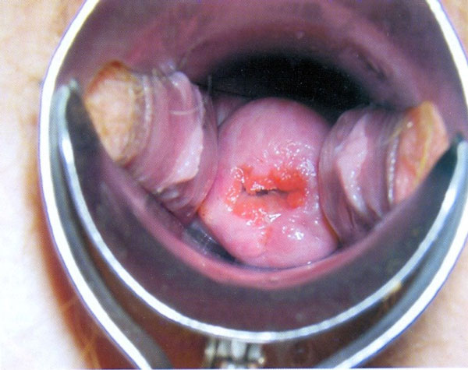
Осмотр шейки матки, влагалища

Slide 23
Спасибо за внимание!!!

